Slide 1

Algoritma Divide and Conquer
(Bagian 1)
Bahan Kuliah IF2211 Strategi Algoritma
Oleh: Rinaldi Munir
Program Studi Teknik Informatika
Sekolah Teknik Elektro dan Informatika ITB
2025

Slide 2
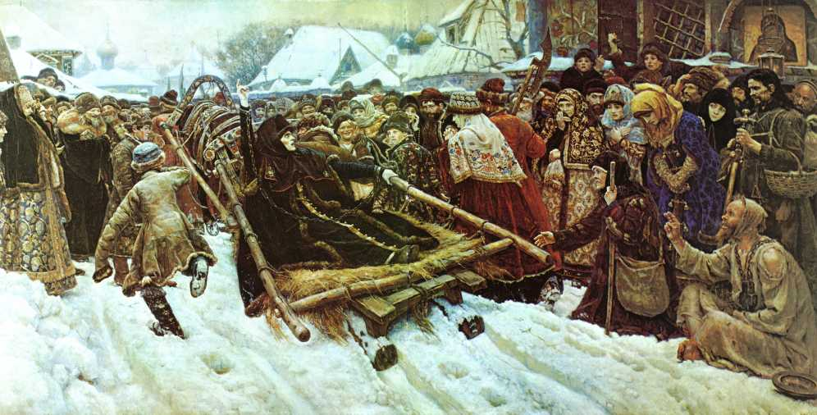

Divide and Conquer dulunya adalah strategi militer yang dikenal dengan nama divide ut imperes.
Sekarang strategi tersebut menjadi strategi fundamental di dalam ilmu komputer dengan nama Divide and Conquer.

Slide 3


Slide 4
Definisi Divide and Conquer
Divide: membagi persoalan menjadi beberapa upa-persoalan yang memiliki kemiripan dengan persoalan semula namun berukuran lebih kecil (idealnya setiap upa-persoalan berukuran hampir sama),
Conquer: menyelesaikan (solve) masing-masing upa-persoalan ( secara langsung jika sudah berukuran kecil atau secara rekursif jika masih berukuran besar).
Combine: menggabungkan solusi masing-masing upa-persoalan sehingga membentuk solusi persoalan semula.

Slide 5
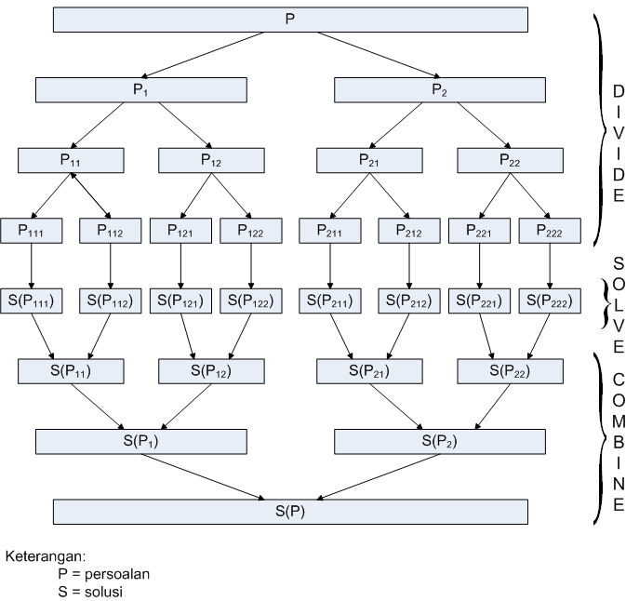
C
O
N
Q
U
E
R
sekaligus

Slide 6
Obyek persoalan yang dibagi : masukan (input) atau instances persoalan yang berukuran n seperti:
- tabel (larik),
- matriks,
- eksponen,
- polinom,
- dll, bergantung persoalannya.
Tiap-tiap upa-persoalan memiliki karakteristik yang sama (the same type) dengan karakteristik persoalan semula namun berukuran lebih kecil
sehingga metode Divide and Conquer lebih natural diungkapkan dalam skema rekursif.

Slide 7
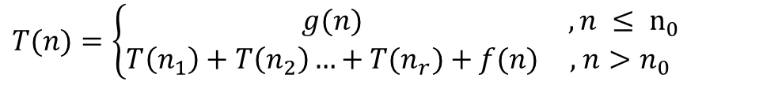
Skema Umum Algoritma Divide and Conquer
procedure DIVIDEandCONQUER(input P : problem, n : integer)
{ Menyelesaikan persoalan P dengan algoritma divide and conquer
Masukan: masukan persoalan P berukuran n
Luaran: solusi dari persoalan semula }
Deklarasi
r : integer
Algoritma
if n ≤ n₀ then {ukuran persoalan P sudah cukup kecil }
SOLVE persoalan P yang berukuran n ini
else
DIVIDE menjadi r upa-persoalan, P₁, P₂, …, P_{r} , yang masing-masing berukuran n₁, n₂, …, n_{r}
for masing-masing P₁, P₂, …, P_{r} , do
DIVIDEandCONQUER(P_{i}, n_{i})
endfor
COMBINE solusi dari P₁, P₂, …, P_{r} menjadi solusi persoalan semula
endif
Kompleksitas algoritma divide and conquer:
$$T(n)=\left\{\begin{matrix}g(n) & ,n ≤ {\text{n}}_{0} \\ T\left(n_{1}\right)+T\left(n_{2}\right)…+T(n_{r})+f(n) & \text{, }n>n_{0} \end{matrix}\right.$$

Slide 8
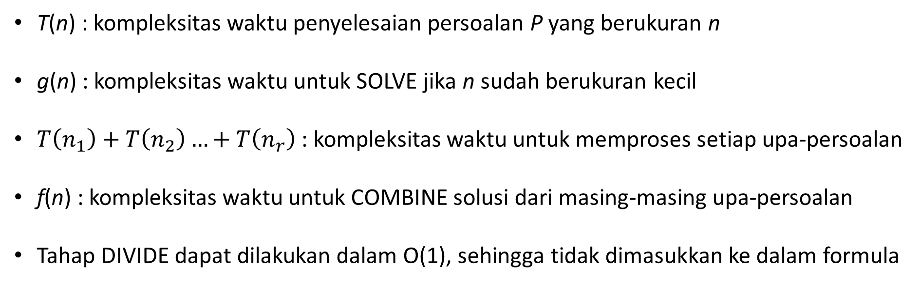
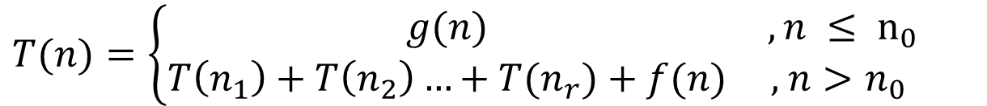
Penjelasan:
$$T(n)=\left\{\begin{matrix}g(n) & ,n ≤ {\text{n}}_{0} \\ T\left(n_{1}\right)+T\left(n_{2}\right)…+T(n_{r})+f(n) & \text{, }n>n_{0} \end{matrix}\right.$$
T(n) : kompleksitas waktu penyelesaian persoalan P yang berukuran n
g(n) : kompleksitas waktu untuk SOLVE jika n sudah berukuran kecil
$T\left(n_{1}\right)+T\left(n_{2}\right)…+T\left(n_{r}\right)$ : kompleksitas waktu untuk memproses setiap upa-persoalan
f(n) : kompleksitas waktu untuk COMBINE solusi dari masing-masing upa-persoalan
Tahap DIVIDE dapat dilakukan dalam O(1), sehingga tidak dimasukkan ke dalam formula

Slide 9
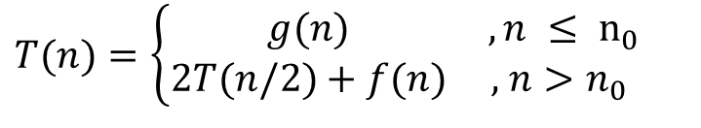
Jika pembagian selalu menghasilkan dua upa-persoalan yang berukuran sama:
procedure DIVIDEandCONQUER(input P : problem, n : integer)
{ Menyelesaikan persoalan dengan algoritma divide and conquer
Masukan: masukan yang berukuran n
Luaran: solusi dari persoalan semula
}
Deklarasi
r : integer
Algoritma
if n ≤ n₀ then {ukuran persoalan sudah cukup kecil }
SOLVE persoalan P yang berukuran n ini
else
DIVIDE menjadi 2 upa-persoalan, P₁ dan P₂, masing-masing berukuran n/2
DIVIDEandCONQUER(P₁, n/2)
DIVIDEandCONQUER(P₂, n/2)
COMBINE solusi dari P₁ dan P₂
endif
Kompleksitas algoritma divide and conquer:
$$T(n)=\left\{\begin{matrix}g(n) & ,n ≤ {\text{n}}_{0} \\ 2T(n/2)+f(n) & \text{, }n>n_{0} \end{matrix}\right.$$

Slide 10
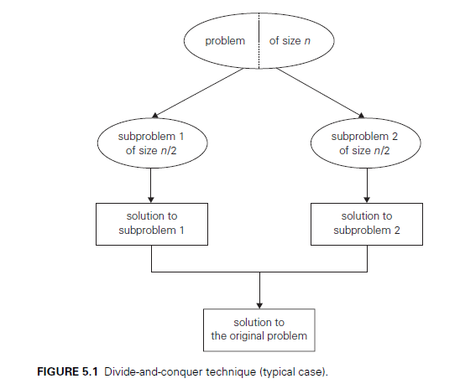
Sumber: Levitin

Slide 11
Beberapa persoalan klasik yang diselesaikan dengan D&C
Persoalan MinMaks (mencari nilai minimum dan nilai maksimum)
Menghitung perpangkatan
Persoalan pengurutan (sorting) – Mergesort dan Quicksort
Mencari sepasang titik terdekat (closest pair problem)
Convex Hull
Perkalian matriks
Perkalian bilangan bulat besar
Perkalian dua buah polinom
Skyline problem
Dll

Slide 12
1. Persoalan MinMaks: Mencari Nilai Minimum dan Maksimum
Persoalan: Misalkan diberikan sebuah larik A yang berukuran n elemen dan sudah berisi nilai integer.
Carilah nilai minimum (min) dan nilai maksimum (max) sekaligus di dalam larik tersebut.
Contoh:
4
12
23
9
21
1
35
2
24
min = 1
max = 35

Slide 13
Penyelesaian dengan algoritma brute force
procedure MinMaks1(input A : Larik, n : integer, output min, maks : integer)
{ Mencari nilai minimum dan maksimum di dalam larik a yang berukuran n elemen, secara brute force.
Masukan: larik a yang sudah terdefinisi elemen-elemennya
Luaran: nilai maksimum dan nilai minimum tabel
}
Deklarasi
i : integer
Algoritma:
min ← A[1] { asumsikan elemen pertama sebagai nilai minimum sementara}
maks ← A[1] {asumsikan elemen pertama sebagai nilai maksimum sementara}
for i ← 2 to n do
if A[i] < min then
min ← A[i]
endif
if A[i] > maks then
maks ← A[i]
endif
endfor
Jumlah perbandingan elemen larik: T(n) = (n – 1) + (n – 1) = 2n – 2 = O(n)

Slide 14
Penyelesaian dengan algoritma divide and conquer
Ide dasar secara divide and conquer:
4
12
23
9
21
1
35
2
24
DIVIDE
4
12
23
9
21
1
35
2
24
CONQUER: tentukan min &
maks pada setiap bagian
4
12
23
9
21
1
35
2
24
min = 4
maks = 23
min = 1
maks = 35
COMBINE
4
12
23
9
21
1
35
2
24
min = 1
maks = 35

Slide 15
Ukuran larik hasil pembagian dapat dibuat cukup kecil sehingga mencari minimum dan maksimum dapat diselesaikan (SOLVE) secara trivial.
Dalam hal ini, ukuran “kecil” didefinisikan apabila larik hanya berukuran 1 elemen atau 2 elemen.

Slide 16
Prosedur MinMaks2(A, n, min, maks)
Algoritma:
Untuk kasus n = 1 atau n = 2,
SOLVE: Jika n = 1, maka min = maks = A[n]
Jika n = 2, maka bandingkan kedua elemen untuk menentukan min dan maks
Untuk kasus n > 2,
(a) DIVIDE: Bagi dua larik A menjadi dua bagian yang sama, A1 dan A2, masing2 n/2 elemen
(b) CONQUER:
MinMaks2(A1, n/2, min1, maks1)
MinMaks2(A2, n/2, min2, maks2)
(c) COMBINE:
if min1 < min2 then min ← min1 else min ← min2
if maks1 < maks2 then maks ← maks2 else maks ← maks1

Slide 17
procedure MinMaks2(input A : LarikInteger, i, j : integer, output min, maks : integer)
{ Mencari nilai maksimum dan minimum di dalam larik A yang berukuran n elemen dengan algoritma divide and Conquer.
Masukan: larik A yang sudah terdefinisi elemen-elemennya
Luaran: nilai maksimum dan nilai minimum larik }
Deklarasi
min1, min2, maks1, maks2 : integer
Algoritma:
if i = j then { larik berukuran 1 elemen }
min ← A[i]; maks ← A[i]
else
if (i = j – 1) then { larik berukuran 2 elemen }
if A[i] < A[j] then
min ← A[i]; maks ← A[j]
else
min ← A[j]; maks ← A[i]
endif
else { larik berukuran lebih dari 2 elemen }
k ← (i + j) div 2 { bagidua larik pada posisi k }
MinMaks2(A, i, k, min1, maks1)
MinMaks2(A, k + 1, j, min2, maks2)
if min1 < min2 then min ← min1 else min ← min2 endif
if maks1 < maks2 then maks ← maks2 else maks ← maks1 endif
endif
endif
A
i j
i = j
i j
i k k+1 j
Pemanggilan pertama kali: MinMaks2(A, 1, n, min, maks)

Slide 18
Contoh 1: Mencari nilai minimum dan maksimum di dalam larik berikut (kasus n =2^{k})
n = 8
4
12
23
9
21
1
35
2
DIVIDE
sekaligus
CONQUER
4
12
23
9
21
1
35
2
4
12
23
9
21
1
35
2
SOLVE
min = 4
max = 12
min = 9
max = 23
min = 1
max = 21
min = 2
max = 35
4
12
23
9
21
1
35
2
min = 4
max = 23
min = 1
max = 35
COMBINE
4
12
23
9
21
1
35
2
min = 1
max = 35

Slide 19
Contoh 2: Mencari nilai minimum dan maksimum di dalam larik berikut (kasus n ≠ 2^{k})
n = 9
4
12
23
9
21
1
35
24
4
12
23
9
21
1
35
2
24
4
12
23
9
21
1
35
2
24
min = 4
max = 12
min = 9
max = 23
min = 1
max = 21
35
2
24
min = 35
max = 35
min = 2
max = 24
4
12
23
9
min = 4
max = 23
35
2
24
min = 2
max = 35
21
1
35
2
24
min = 1, max = 35
4
12
23
9
21
1
35
24
min = 1, max = 35

Slide 20
Kompleksitas waktu algoritma MinMaks2, dihitung dari jumlah operasi perbandingan elemen-elemen larik:

Slide 21
Bandingkan:
MinMaks1 secara brute force : T(n) = 2n – 2
MinMaks2 secara divide and conquer: T(n) = 3n/2 – 2
Perhatikan bahwa 3n/2 – 2 < 2n – 2 untuk n ≥ 2.
Kesimpulan: persoalan MinMaks lebih sangkil diselesaikan dengan algoritma Divide and Conquer untuk n yang besar
Moral dari contoh ini adalah bahwa algoritma divide and conquer dapat membantu kita menghasilkan algoritma yang sangkil.

Slide 22
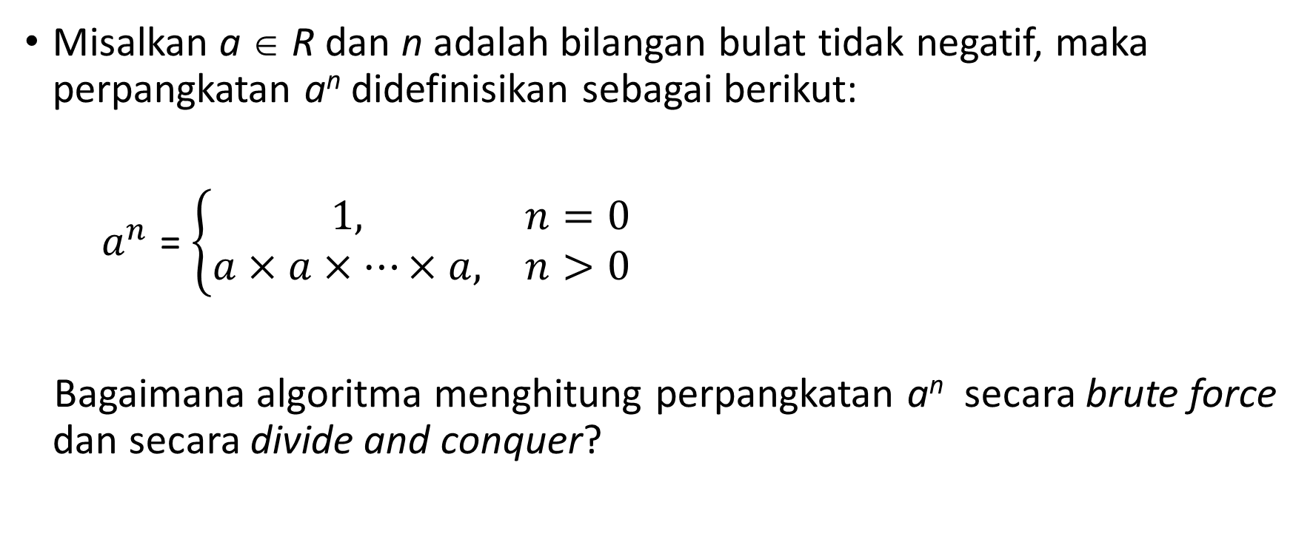
2. Perpangkatan a^{n}
Misalkan a ∈ R dan n adalah bilangan bulat tidak negatif, maka perpangkatan a^{n} didefinisikan sebagai berikut:
$a^{n}$ = $\left\{\begin{matrix}1, & n=0 \\ a×a×…×a, & n>0\end{matrix}\right.$
Bagaimana algoritma menghitung perpangkatan a^{n} secara brute force dan secara divide and conquer?

Slide 23
Penyelesaian dengan algoritma brute force
function Exp1(a : real, n : integer)→ real
{ Menghitung a^{n}, a > 0 dan n bilangan bulat tak-negatif }
Deklarasi
k : integer
hasil : real
Algoritma:
hasil ← 1
for k ← 1 to n do
hasil ← hasil * a
endfor
return hasil
Kompleksitas algoritma, dihitung dari jumlah operasi perkalian: T(n) = n = O(n)

Slide 24
Penyelesaian dengan algoritma Divide and Conquer
Ide dasar: bagi dua pangkat n menjadi n = n/2 + n/2
a^{n} = a^{(n/2 + n/2)} = a^{n/2} × a^{n/2}
Contoh: 25¹² = 25⁶ × 25⁶
Algoritma divide and conquer untuk menghitung a^{n}:
1. Untuk kasus n = 0, maka a^{n} = 1.
2. Untuk kasus n > 0, bedakan menjadi dua kasus lagi:
(i) jika n genap, maka a^{n} = a^{n/2} ⋅ a^{n/2}
(ii) jika n ganjil, maka a^{n} = a^{n/2} ⋅ a^{n/2} ⋅ a

Slide 25
Contoh 3. Menghitung 3¹⁶ dengan metode Divide and Conquer:
3¹⁶ = 3⁸ ⋅ 3⁸ = (3⁸)²
= ((3⁴)²)²
= (((3²)²)²)²
= ((((3¹)²)²)²)²
= ((((3⁰)² ⋅ 3)²)²)²)²
= ((((1)² ⋅ 3)²)²)²)²
= ((((3)²)²)²)²
= (((9)²)²)²
= (81) ²)²
= (6561)²
= 43046721
Hanya membutuhkan enam operasi perkalian
(operasi perpangkatan dua = perkalian)

Slide 26
Pseudo-code menghitung a^{n} dengan divide and conquer:
function Exp2(a : real, n : integer) → real
{ mengembalikan nilai a^n, dihitung dengan metode Divide and Conquer }
Algoritma:
if n = 0 then
return 1
else
if odd(n) then { kasus n ganjil }
return Exp2(a, n div 2) * Exp2(a, n div 2) * a {a^{n} = a^{n/2} ⋅ a^{n/2} ⋅ a}
else { kasus n genap }
return Exp2(a, n div 2) * Exp2(a, n div 2) {a^{n} = a^{n/2} ⋅ a^{n/2} }
endif
endif
Fungsi Exp2 tidak sangkil, sebab terdapat dua kali pemanggilan rekursif
untuk nilai parameter yang sama → Exp2(a, n div 2) * Exp2(a, n div 2)

Slide 27
Perbaikan: simpan hasil Exp2(a, n div 2) di dalam sebuah peubah (misalkan x),
lalu gunakan x untuk menghitung a^{n} pada kasus n genap dan n ganjil.
function Exp3(a : real, n : integer) → real
{ mengembalikan nilai a^n, dihitung dengan metode Divide and Conquer }
Deklarasi
x : real
Algoritma:
if n = 0 then
return 1
else
x ← Exp3(a, n div 2)
if odd(n) then { kasus n ganjil }
return x * x * a
else { kasus n genap }
return x * x
endif
endif

Slide 28
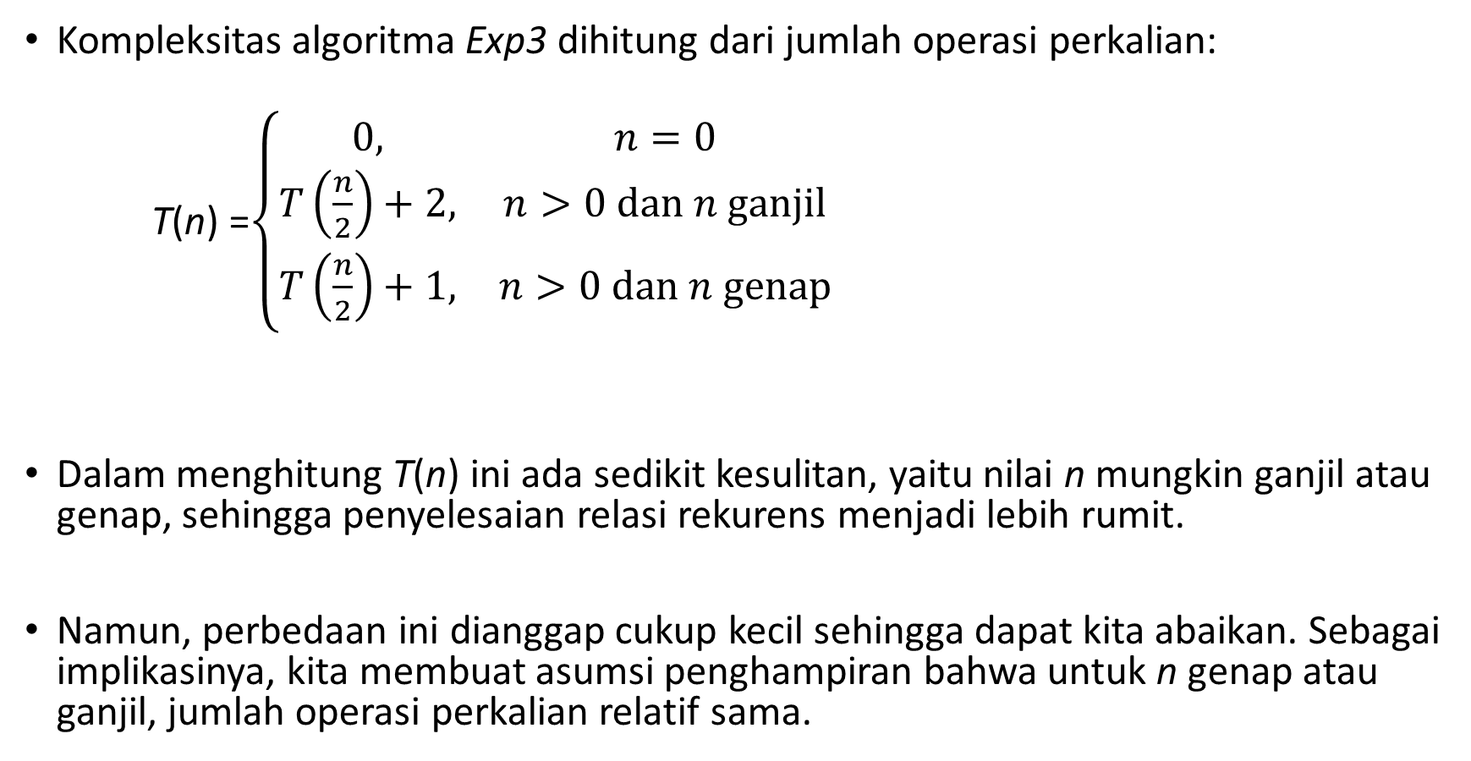
Kompleksitas algoritma Exp3 dihitung dari jumlah operasi perkalian:
T(n) =$\left\{\begin{matrix}0, & n=0 \\ T\left(\frac{n}{2}\right)+2, & n>0 dan n ganjil \\ T\left(\frac{n}{2}\right)+1, & n>0 dan n genap\end{matrix}\right.$
Dalam menghitung T(n) ini ada sedikit kesulitan, yaitu nilai n mungkin ganjil atau genap, sehingga penyelesaian relasi rekurens menjadi lebih rumit.
Namun, perbedaan ini dianggap cukup kecil sehingga dapat kita abaikan. Sebagai implikasinya, kita membuat asumsi penghampiran bahwa untuk n genap atau ganjil, jumlah operasi perkalian relatif sama.
x * x * a
x * x

Slide 29
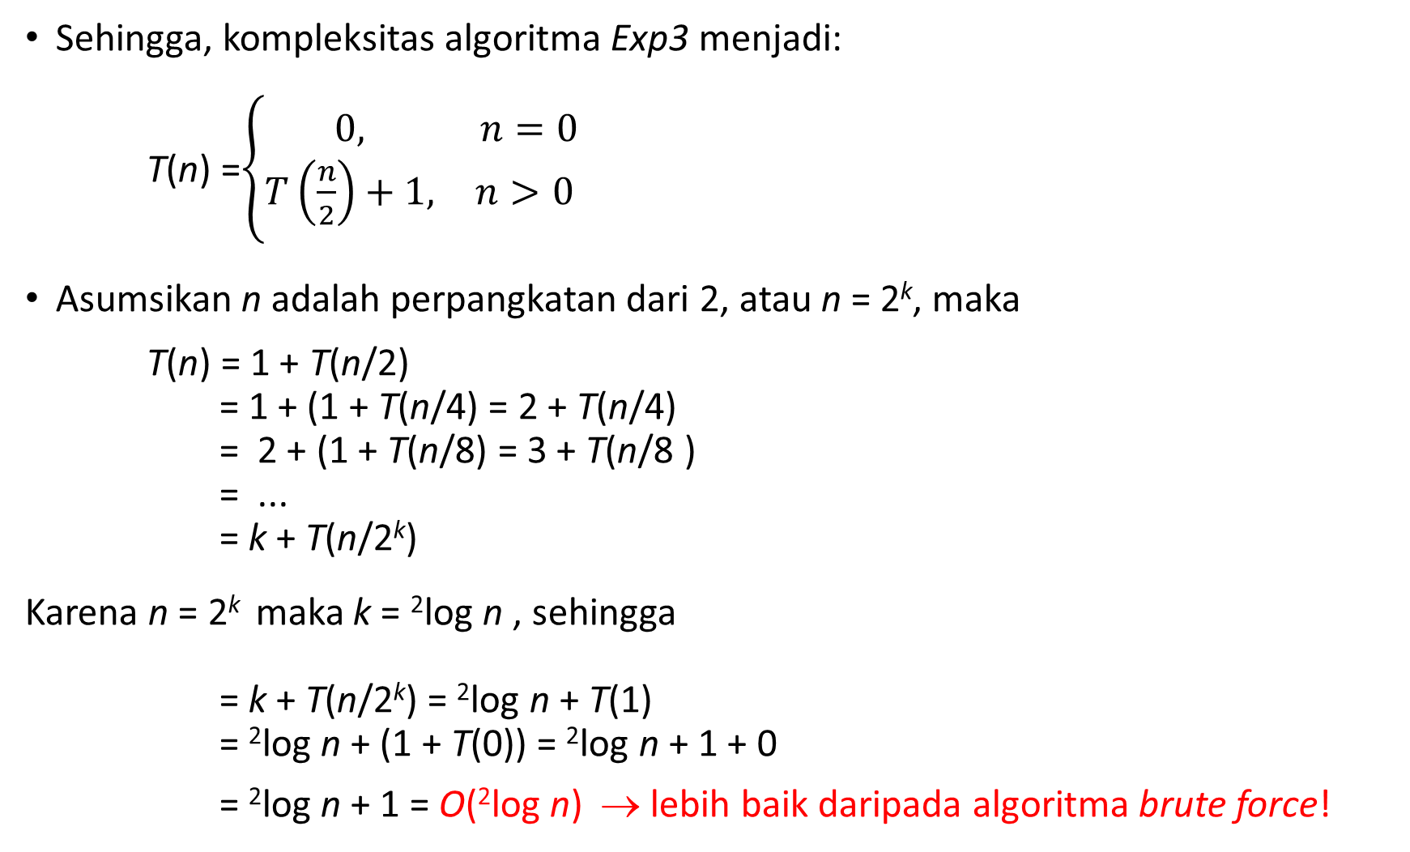
Sehingga, kompleksitas algoritma Exp3 menjadi:
T(n) =$\left\{\begin{matrix}0, & n=0 \\ T\left(\frac{n}{2}\right)+1, & n>0 \end{matrix}\right.$
Asumsikan n adalah perpangkatan dari 2, atau n = 2^{k}, maka
T(n) = 1 + T(n/2)
= 1 + (1 + T(n/4) = 2 + T(n/4)
= 2 + (1 + T(n/8) = 3 + T(n/8 )
= ...
= k + T(n/2^{k})
Karena n = 2^{k} maka k = ²log n , sehingga
= k + T(n/2^{k}) = ²log n + T(1)
= ²log n + (1 + T(0)) = ²log n + 1 + 0
= ²log n + 1 = O(²log n) → lebih baik daripada algoritma brute force!

Slide 30
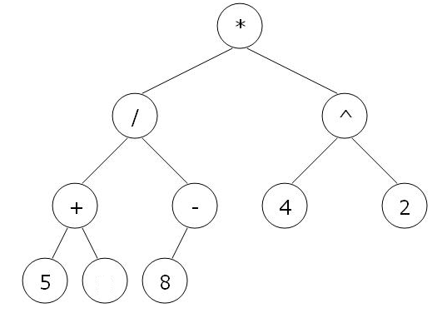
3. Mengevaluasi Pohon Ekspresi
Di dalam compiler bahasa pemrograman, ekspresi aritmetika direpresentasikan dalam pohon biner yaitu pohon ekspresi (expression tree)
Contoh: (5 + 7) / (8 - 2) * (4 ^ 2)
Mengevaluasi pohon ekspresi artinya menghitung
nilai ekspresi aritmetika yang dinyatakannya.
Contoh: (5 + 7) / (8 – 2) * (4 ^ 2) = 32
7
2
Pohon ekspresi

Slide 31
Algoritma divide and conquer:
if pohon tidak kosong then
nilai1 ← Evaluasi(upa-pohon kiri)
nilai2 ← Evaluasi(upa-pohon kanan)
Gabungkan nilai1 dan nilai2 dengan operatornya
end
7
2
Evaluasi upa-pohon kanan
Evaluasi upa-pohon kiri

Slide 32

Misalkan pohon ekspresi direpresentasikan dengan senarai berkait (linked list).
Simpul daun → operand, contoh: 4, –2, 0, dst
Simpul dalam → operator, contoh: +, -, *, /, ^
Struktur setiap simpul:
info: operand atau operator
Pada simpul daun → left = NIL dan right = NIL
Algoritma divide and conquer:
info
if simpul adalah daun then
return info
else
  secara rekursif evaluasi upa-pohon kiri dan return nilainya
  secara rekursif evaluasi upa-pohon kanan dan return nilainya
  gabungkan kedua nilai tersebut sesuai dengan operator dan return nilainya
  endif

Slide 33
Algoritma evaluasi pohon ekspresi dalam bentuk prosedur:
procedure EvaluasiPohon(input T : Pohon, output nilai : real)
{ Mengevaluasi pohon ekspresi T
Masukan: Pohon ekspresi T, asumsik T tidak kosong
Luaran: nilai berisi hasil evaluasi ekspresi
}
Deklarasi
nilai1, nilai2 : real
Algoritma:
if left(T) = NIL and right(T) = NIL { simpul daun}
nilai ← info(T)
else { simpul dalam }
EvaluasiPohon(left(T), nilai1);
EvaluasiPohon(right(T), nilai2);
case info(T) of
“+” : nilai ← nilai1 + nilai2
“-” : nilai ← nilai1 – nilai2
“*” : nilai ← nilai1 * nilai2
“/” : nilai ← nilai1 / nilai2 {dengan syarat nilai2 ≠ 0 }
“^” : nilai ← nilai1 ^ nilai2 {dengan syarat nilai1 ≠ 0 dan nilai2 ≠ 0 }
end
end

Slide 34
Algoritma evaluasi pohon ekspresi dalam bentuk fungsi:
function EvaluasiPohon(T : Pohon) → real
{ mengevaluasi pohon ekspresi T }
Deklarasi
nilai1, nilai2 : real
Algoritma:
if left(T) = NIL and right(T) = NIL { simpul daun}
return info(T)
else { simpul dalam }
case info(T) of
“+” : return EvaluasiPohon(left(T), nilai1) + EvaluasiPohon(right(T), nilai2);
“-” : return EvaluasiPohon(left(T), nilai1) – EvaluasiPohon(right(T), nilai2);
“*” : return EvaluasiPohon(left(T), nilai1) * EvaluasiPohon(right(T), nilai2);
“/” : return EvaluasiPohon(left(T), nilai1) / EvaluasiPohon(right(T), nilai2); {nilai2 ≠ 0 }
“^” : return EvaluasiPohon(left(T), nilai1) ^ EvaluasiPohon(right(T), nilai2); {nilai1 ≠ 0 dan nilai2 ≠ 0 }
end
end

Slide 35
BERSAMBUNG

